Slide 1






CHÀO MỪNG CÁC EM ĐẾN VỚI BÀI HỌC NGÀY HÔM NAY!

Slide 2


TIẾT 2. LUYỆN TỪ VÀ CÂU
ĐỘNG TỪ

Slide 3




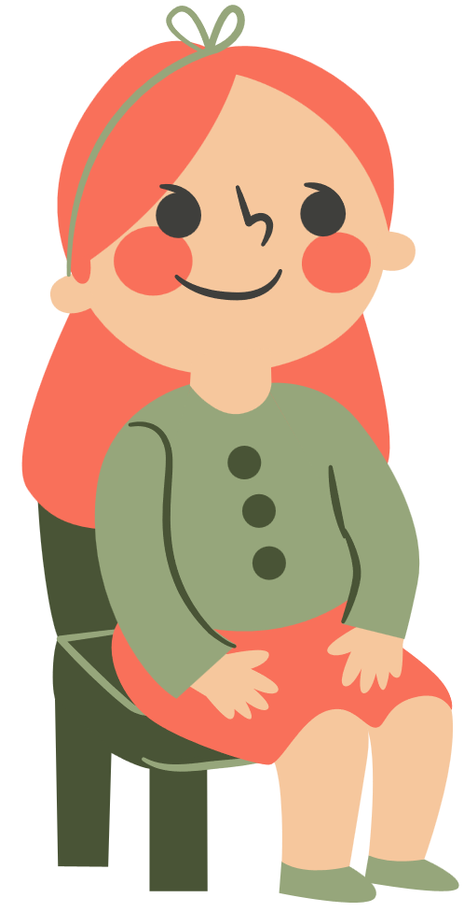

NỘI DUNG BÀI HỌC
01
Tìm từ chỉ hoạt động thích hợp
02
Tìm điểm chung của các từ in đậm
03
Tìm động từ trong các câu tục ngữ
04
Đặt câu có chứa động từ

Slide 4




PHẦN 1.
TÌM TỪ CHỈ HOẠT ĐỘNG THÍCH HỢP

Slide 5
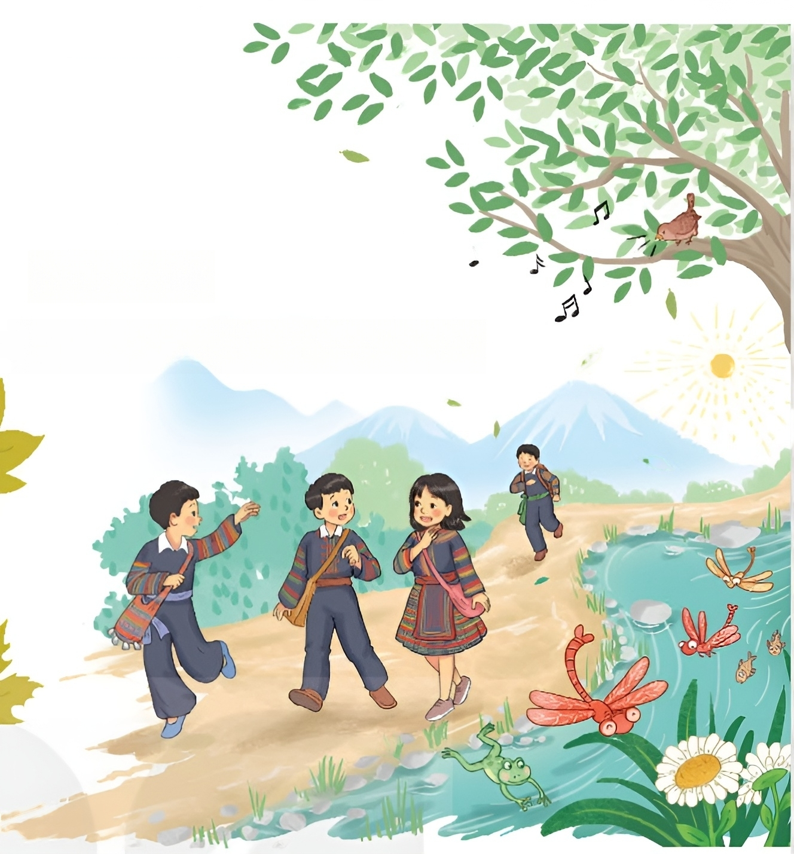








Bài tập 1. Tìm từ chỉ hoạt động thích hợp với người và vật trong tranh.
bay
bơi
chạy
hót
đậu
đi
vẫy
cười
nói

Slide 6
Dành cho người:
chạy
cười
vẫy
nói
đi
Dành cho vật:
bơi
đậu
hót
bay

Slide 7
PHẦN 2.
TÌM ĐIỂM CHUNG CỦA CÁC TỪ IN ĐẬM

Slide 8
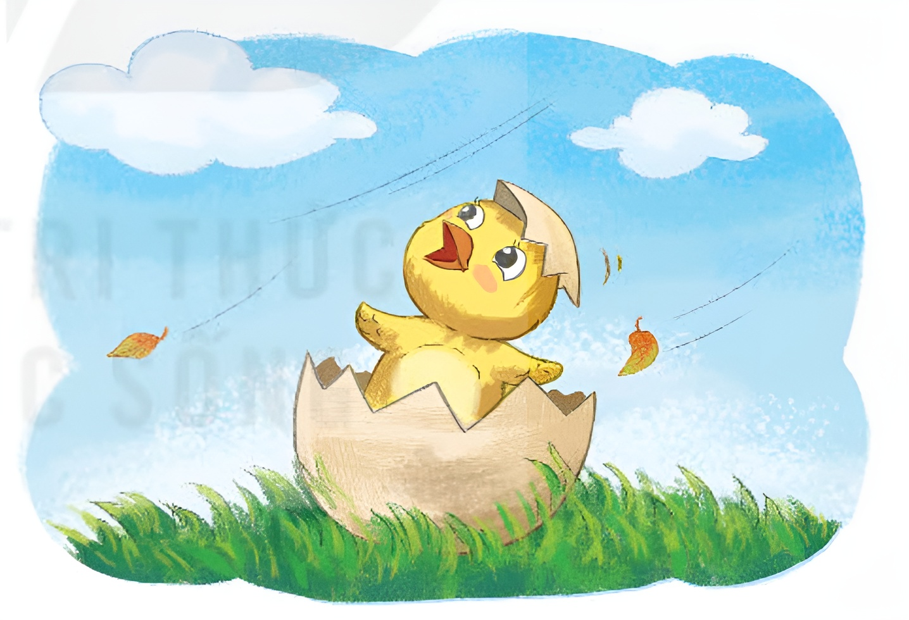

Bài tập 2. Các từ in đậm trong đoạn thơ dưới đây có điểm gì chung?
Trời xanh mà tôi yêu
Trời xanh ấy mang theo
Cả nỗi lo nỗi sợ:
Tôi lo bão lo gió
Tôi sợ cắt sợ diều
Thóng bóng nó nơi nào
Tôi nấp ngay cánh mẹ…
(Xuân Quỳnh)
Các từ in đậm từ chỉ trạng thái, cảm xúc.

Slide 9

GHI NHỚ
Động từ là từ chỉ hoạt động, trạng thái của sự vật.
Ví dụ:
Động từ: đội
Cụm động từ: đội mũ

Slide 10
PHẦN 3.
TÌM ĐỘNG TỪ TRONG CÁC CÂU TỤC NGỮ

Slide 11
Bài tập 3. Tìm động từ trong các câu tục ngữ dưới đây:
a. Yêu trẻ, trẻ đến nhà. | b. Thương người như thể thương thân.
c. Uống nước nhớ nguồn. | d. Đi một ngày đàng, học một sàng khôn.
Trả lời:
Những động từ có trong câu tục ngữ:
Động từ chỉ hoạt động | Động từ chỉ cảm xúc
đến, uống, đi, học | yêu, thương, nhớ

Slide 12
PHẦN 4.
ĐẶT CÂU CÓ CHỨA ĐỘNG TỪ

Slide 13
Bài tập 4. Dựa vào tranh ở bài tập 1, hãy đặt câu có chứa 1 – 2 động từ.
Ví dụ:
Các bạn học sinh vẫy gọi nhau đi học.
Chim muông hót vang lừng.
Em rất thích hoa cỏ.

Slide 14




HƯỚNG DẪN VỀ NHÀ
Ôn tập lại nội dung của bài học ngày hôm nay.
Hoàn thành các nhiệm vụ được giao về nhà.
Chuẩn bị bài học mới, Tiết 3. Tìm hiểu cách viết bài văn thuật lại một sự việc.

Slide 15
CẢM ƠN CÁC EM ĐÃ CHÚ Ý LẮNG NGHE BÀI GIẢNG!

